Slide 1
Українські землі у складі Російської імперії наприкінці XVIII - в першій половині XIX ст.

Slide 2
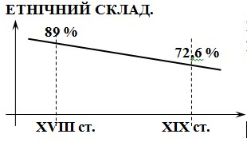
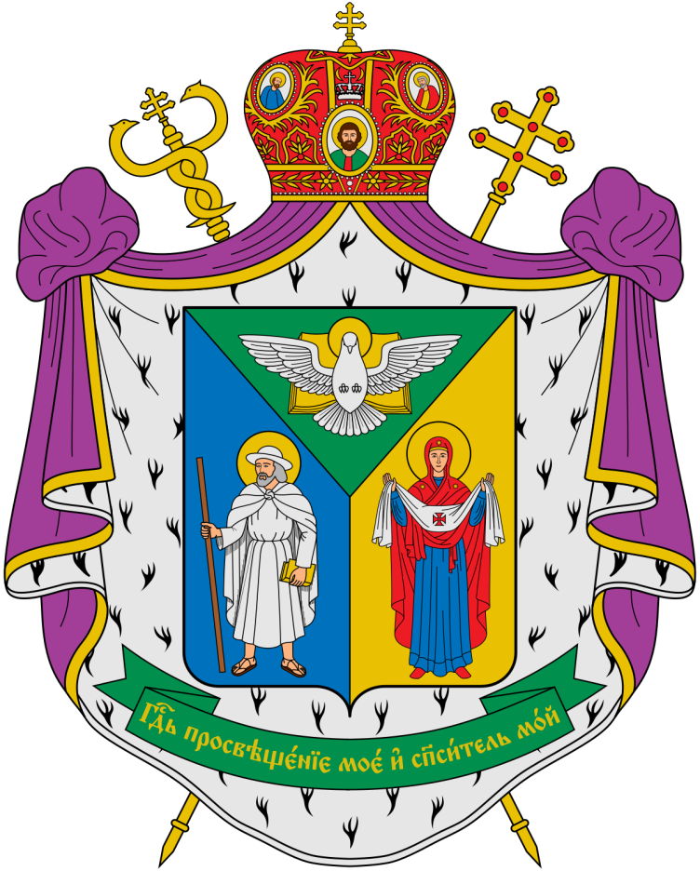
Напр. XVIII ст., 89,0 % населення становили українці, 72,6 %. - через сто років.
1839 – ліквідовано греко-католицьку церкву.

Slide 3
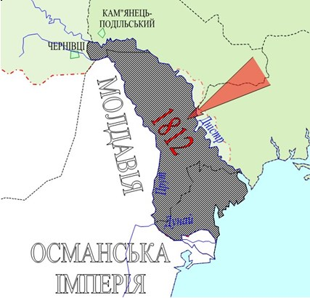
1806-1812 - РОСІЙСЬКО-ТУРЕЦЬКА ВІЙНА
1812.V – між російською імперією та Туреччиною підписано Бухарестський мирний договір. До Росії відійшла Бессарабія, у трьох повітах якої проживали українці.

Slide 4
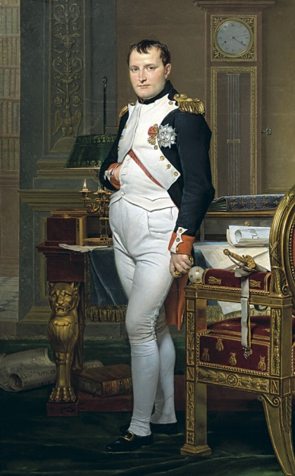
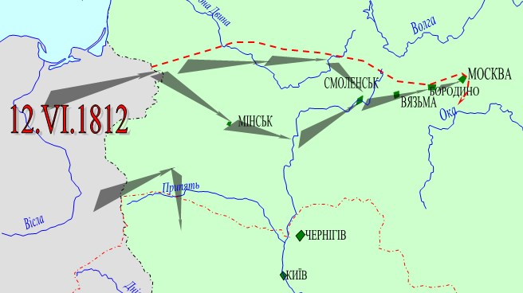
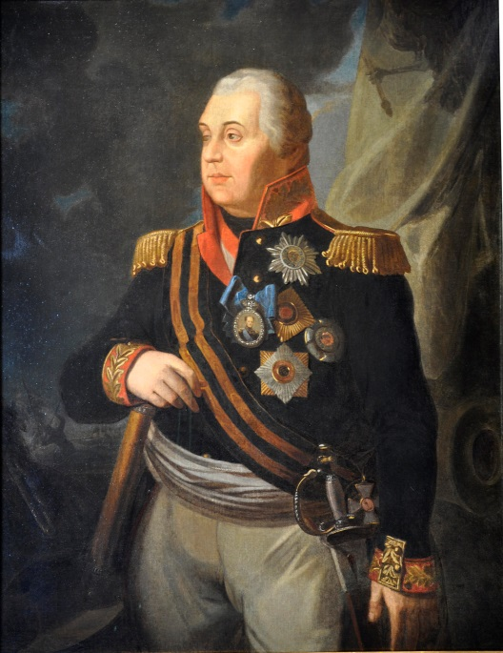
1812.VІ - французька армія розпочала марш на Москву.
Наполеон I Бонапарт
Кутузов Михайло Іларіонович

Slide 5
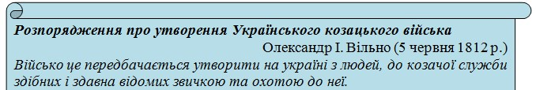
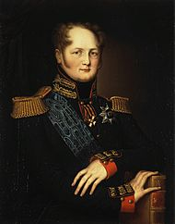
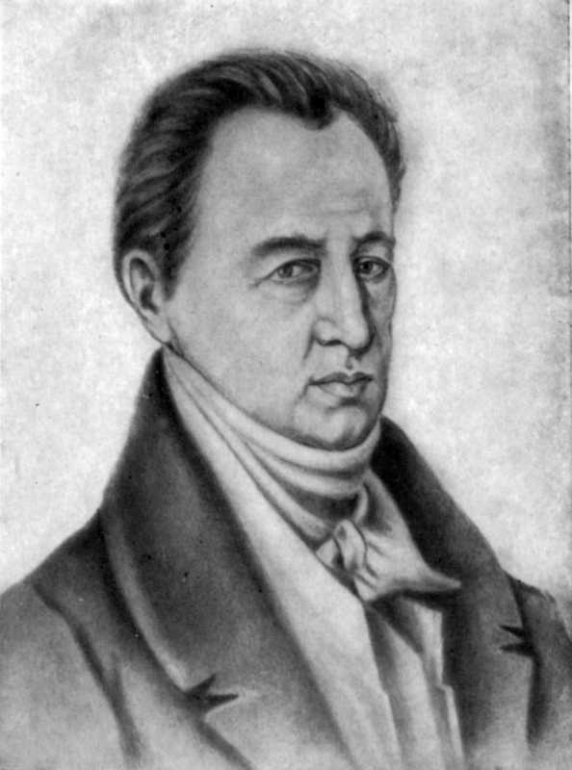
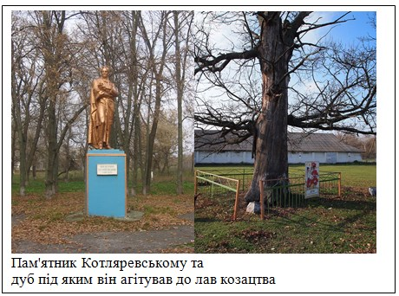
Імператор Росії Олександр І видав указ про формування козацьких полків для війни з Наполеоном.
Олександр I
І. Котляревський

Slide 6
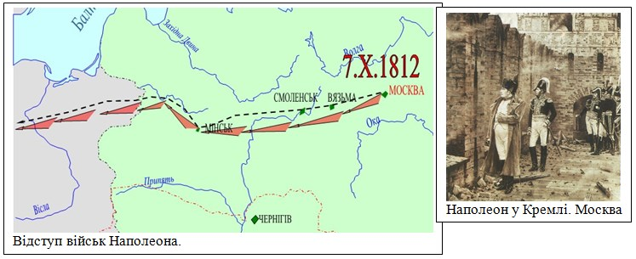
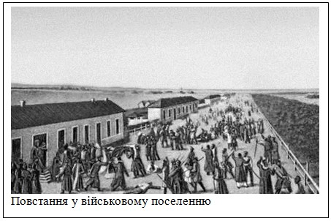
Після перемоги у війні з Наполеоном українські частини повернулися додому. Усі полки були розформовані.
Більшість ополченців повернули до кріпацького стану. Козаки продовжили службу в Чорноморському козацькому війську. Козацьке військо в 1817 р. перетворили на військових поселенців, які мали поєднувати військову службу із сільськогосподарською працею.

Slide 7
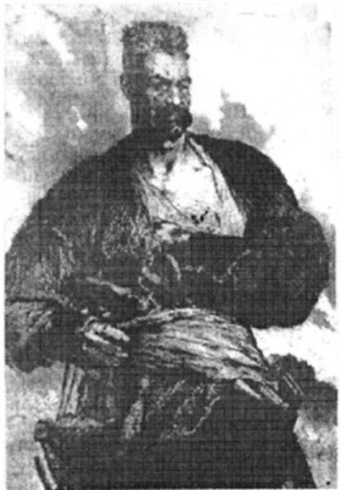
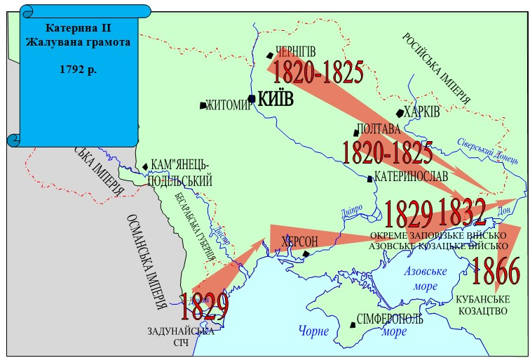
1792 р. - Катерина ІІ підписала жалувану грамоту про надання Чорноморському козацькому війську за його заслуги земель на Кубані.
1828-1829 - Російсько – Турецька війна.
Під час війни 1828 – 1829 рр. частина колишніх запорожців- задунайців повернулася в Україну.
Із задунайців було створене Окреме Запорозьке козацьке військо, згодом Азовське.
1866 р. - козаків переселили на Кубань.
Й. Гладкий. Останній отаман
Задунайських козаків.
Худ. О. Данченко

Slide 8
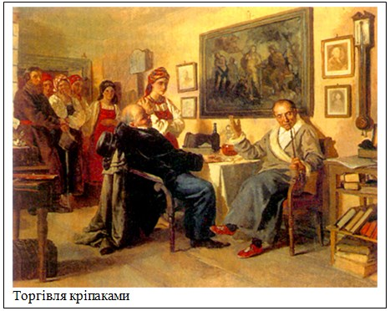
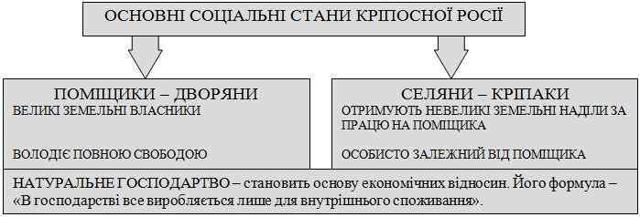
Найбільшого поширення кріпосне право набуло на Правобережжі.
На Півдні України деякий час не було кріпацтва.
Поміщики-дворяни були в Російській імперії привілейованим суспільним станом.
Економічною основою їх існування була власність на землю з прикріпленими до неї селянами-кріпаками.
Селяни працювали в поміщицькому маєтку. Себе і свою сім'ю вони утримували за рахунок земельної ділянки, яку поміщик надавав їм у користування (селянські наділи). За неї вони відбували панщину і виконували інші повинності. Застосовувалися примітивні знаряддя праці. Праця була малопродуктивною, бо селянин не був зацікавлений в її результатах.
Основу становило натуральне господарство.

Slide 9
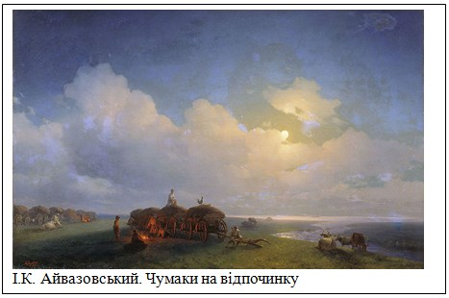
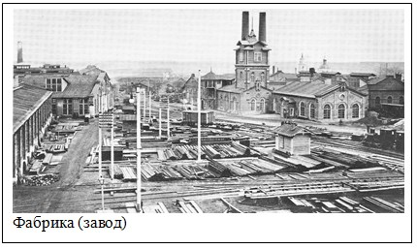
Ознаки появи товарних відносин у поміщицьких господарствах:
1. Зростання виробництва хліба на продаж.
2. Розширення посівів технічних культур.
3. Спеціалізація.
4. СЕЛЯНСЬКА КОЛОНІЗАПЦІЯ ПІВДНЯ УКРАЇНИ.
5.СЕЛЯНСЬКІ ПРОМИСЛИ
ХІХ. 30-80 - ті рр. ПРОМИСЛОВИЙ ПЕРЕВОРОТ – перехід від ручної до машинної праці

Slide 10
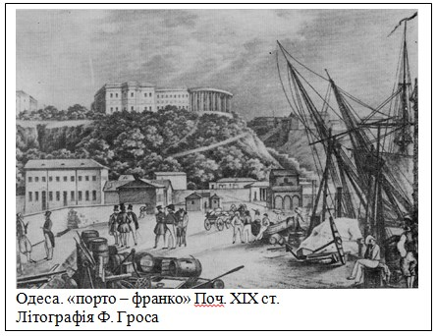
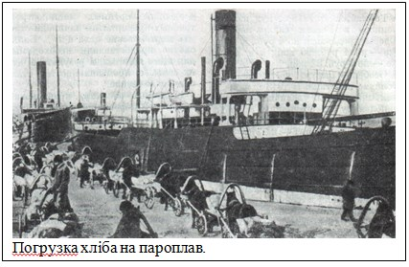
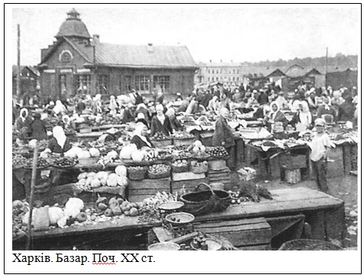
Розвиток промислових підприємств у містах сприяв зростанню чисельності міського населення.
1817 р. - Одеса оголошена відкритим, вільним портом (порто-франко).

Slide 11
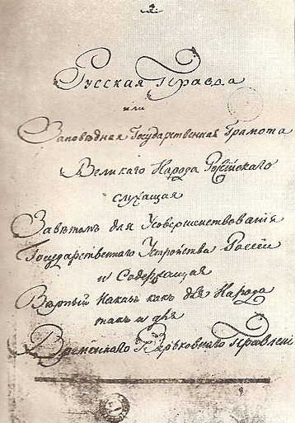
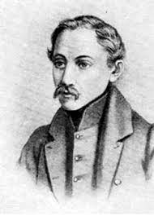
ДЕКАБРИСТИ (1816 – 1826 рр.).
1816 – в Петербурзі створюється таємна організація «Союз порятунку».
1818 – її перейменовано в «Союз благоденства»). Її управи були в Тульчині і Полтаві.
1821 –утворення Південного і Північного товариств.
Мета товариств:
1. повалити самодержавний лад;
2. ліквідувати кріпосне право.
Павло Пестель.
Глава Тульчинської управи
Автор тексту «Руська Правда»
1823 - Новоград-Волинський - утворення таємної організації «Товариство об'єднаних слов'ян» братами офіцерами Андрієм і Петром Борисовими
Петро Борисов
Сторінка «Руської Правди»

Slide 12
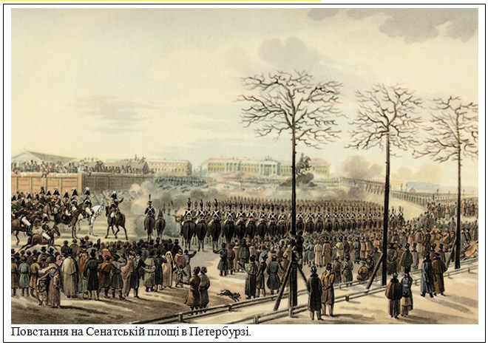
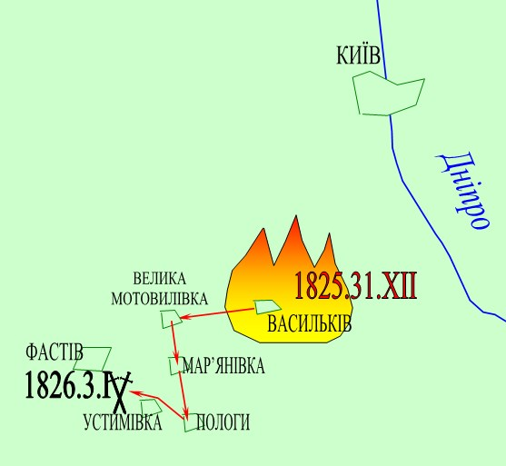
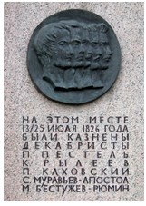
1825. 14.ХІІ – повстання декабристів в Петербурзі
1825. 29.ХІІ – 1826. 3.І – повстання Чернігівського полку
П'ятеро декабристів було страчено

Slide 13
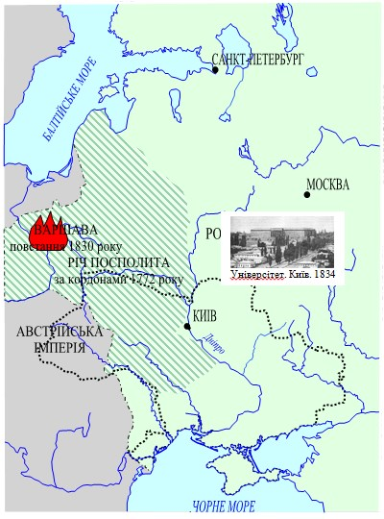
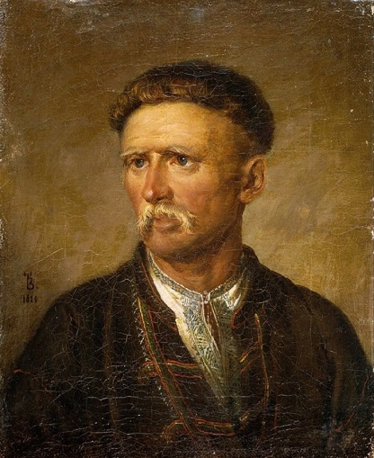
1830—1831 - Польське повстання
У листопаді 1830 р. - у Варшаві розпочалося народне повстання.
Мета - відродження державності Польщі.
Після придушення повстання були закриті польські школи (українських не було). Навчання переведено на російську мову. В Кремінці закрили польський ліцей. У Києві заснували російський університет Св. Володимира.
Кармалюк Устим Якимович
1787.10.03-1835.22.10
Повстання Устима Кармалюка (1830-1835)
П’ять разів його заарештовували та він тікав з в’язниці.
В 1835 році його було вбито.

Slide 14
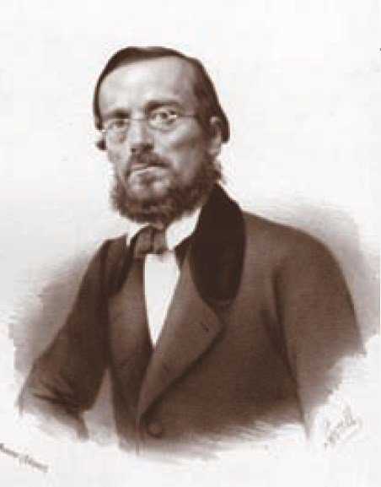
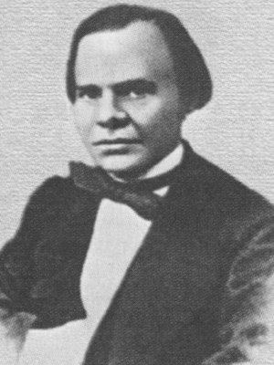
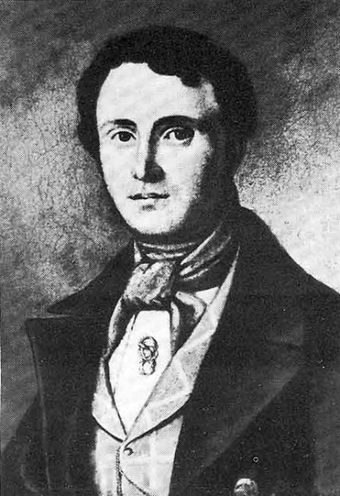
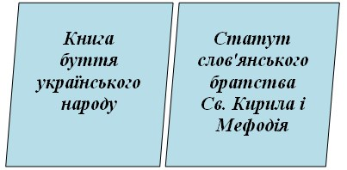
1846-1847 – КИРИЛО – МЕФОДІЇВСЬКЕ БРАТСТВО
Засновники – Микола Костомаров, Василь Білозерський, Микола Гулак.
У нього увійшло 12 осіб з української різночинної інтелігенції.
М. Костомаров
В. Білозерський
М. Гулак
Мета братства:
1. національне відродження;
2. слов’янська федерація в контексті панславізму;
3. демократична республіка зі столицею в Києві.
Програмні документи:

Slide 15
Дати для розпізнавання

Slide 16
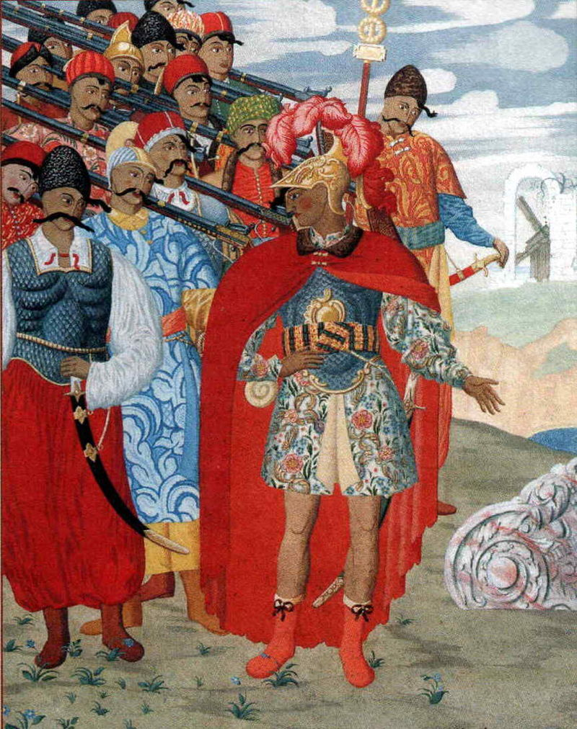
Видання «Енеїди» І. Котляревського;
1798 р.
Г. Нарбут. «Еней та його військо». 1919.

Slide 17
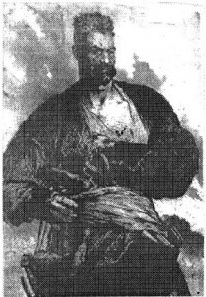
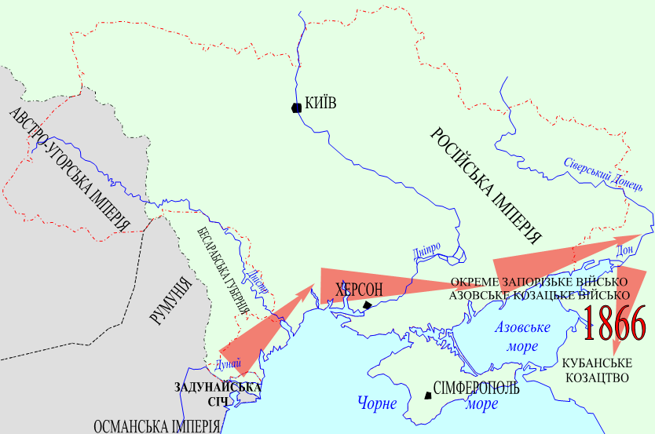
Ліквідація Задунайської Січі;
1828 р.
Й. Гладкий

Slide 18
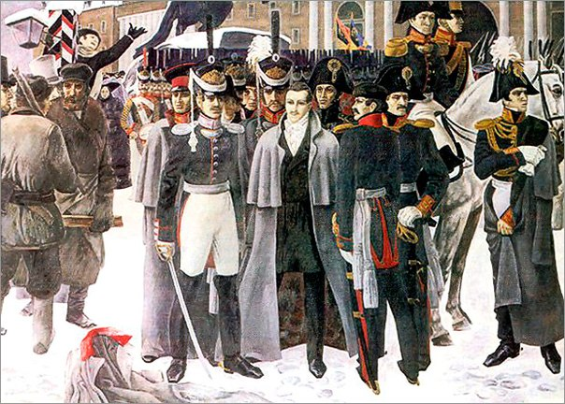
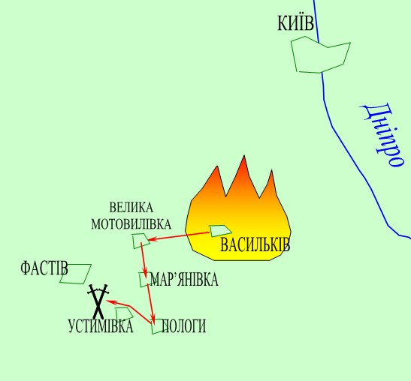
Повстання Чернігівського полку;
грудень 1825 - січень 1826 рр.

Slide 19
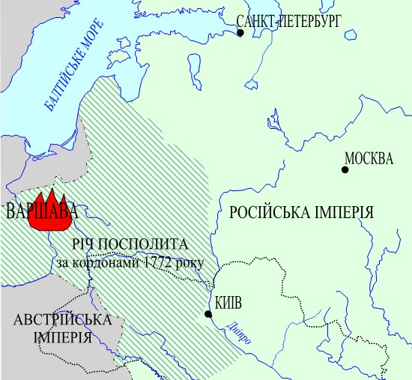
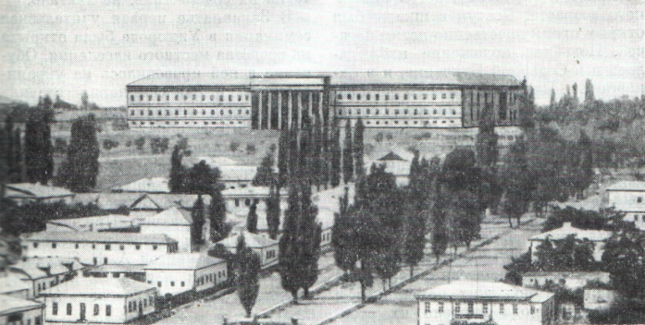
Польське визвольне повстання;
1830-1831 рр.

Slide 20
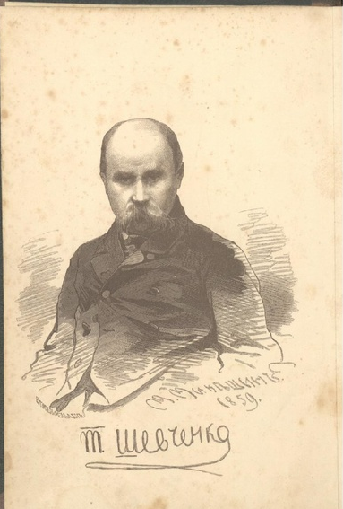
Перше видання «Кобзаря» Т. Шевченка;
1840 р.

Slide 21

Діяльність Кирило-Мефодіївського братства.
1846-1847 рр.
М. Костомаров
В. Білозерський
М. Гулак

Slide 22
Персоналії для розпізнавання

Slide 23
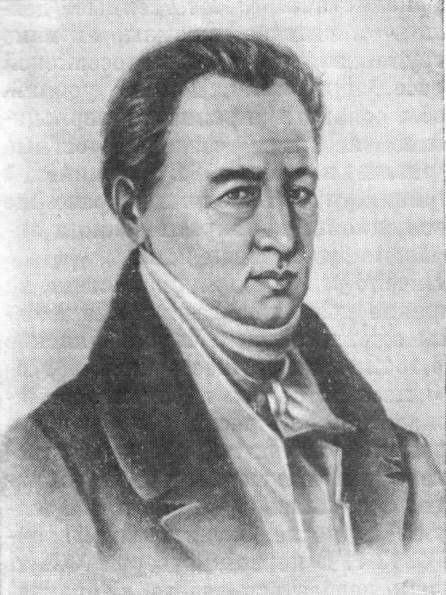
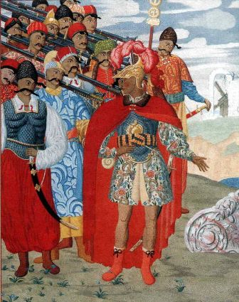
«Енеїда»
«Наталка-Полтавка»
Іван Котляревський

Slide 24
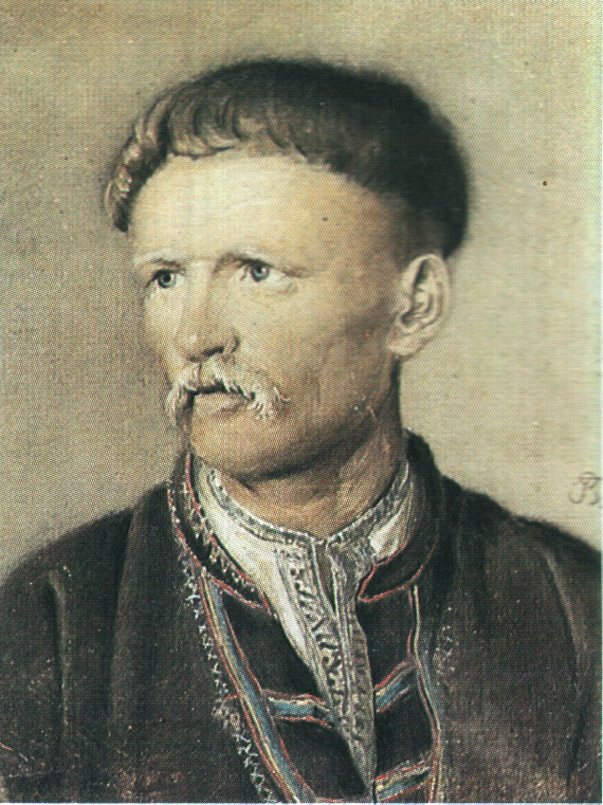
1814 — очолив повстанський рух селян проти російської адміністрації і дворянства, який розгорнувся в Літинському, Летичівському і Ольгопільському повітах.
Устим Кармалюк

Slide 25
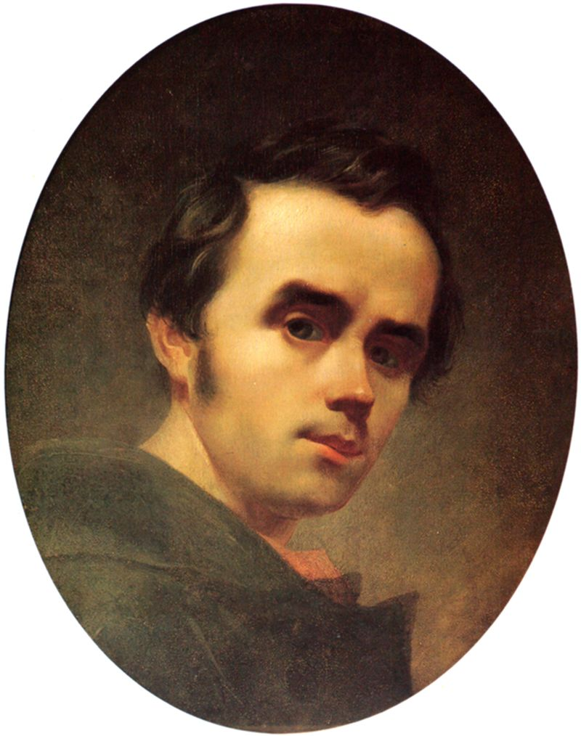
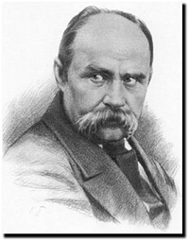
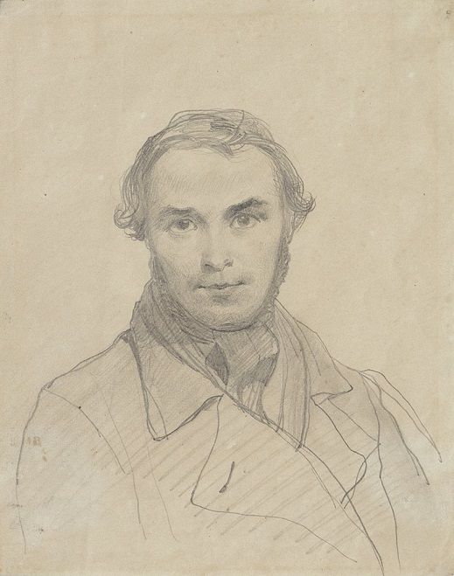
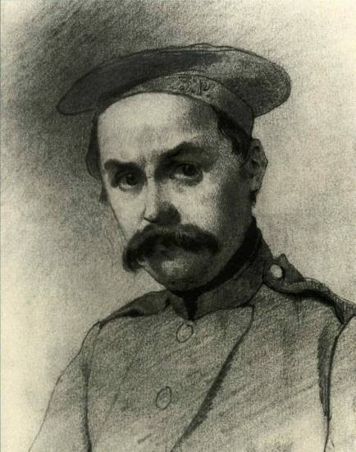
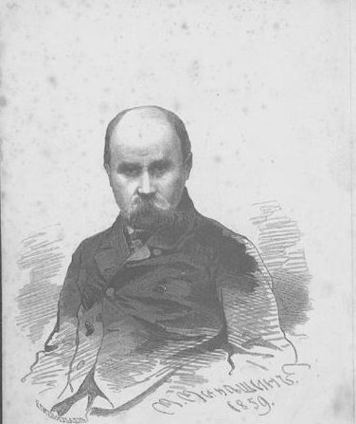
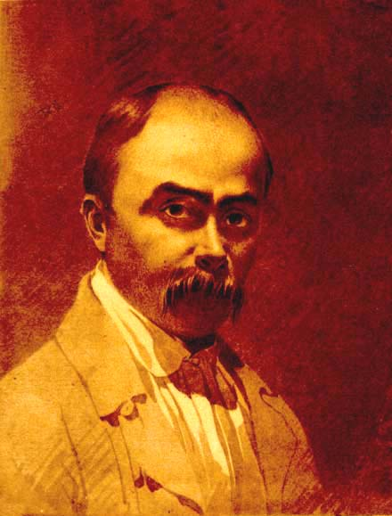
1845
1840
1847
Тарас Шевченко
1857

Slide 26
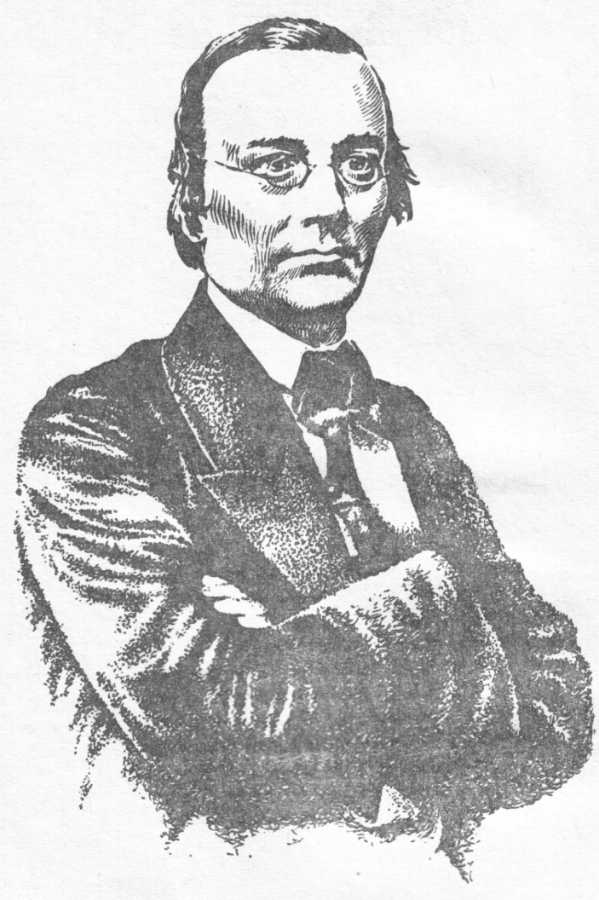

Статут слов'янського братства
Св. Кирила і Мефодія
Книга буття українського народу
Микола Костомаров
Член Історичного товариства імені Нестора-Літописця.
Був співзасновником та активним учасником слов'янофільсько-українського київського об'єднання «Кирило-Мефодіївське братство».

Slide 27




Статут слов'янського братства
Св. Кирила і Мефодія
Книга буття українського народу
Пантелеймон Куліш

Slide 28




